Slide 1
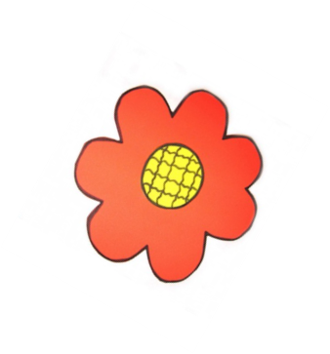
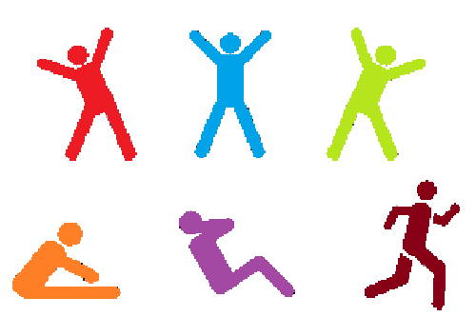

POMLADNI ŠPORTNI DAN

Slide 2
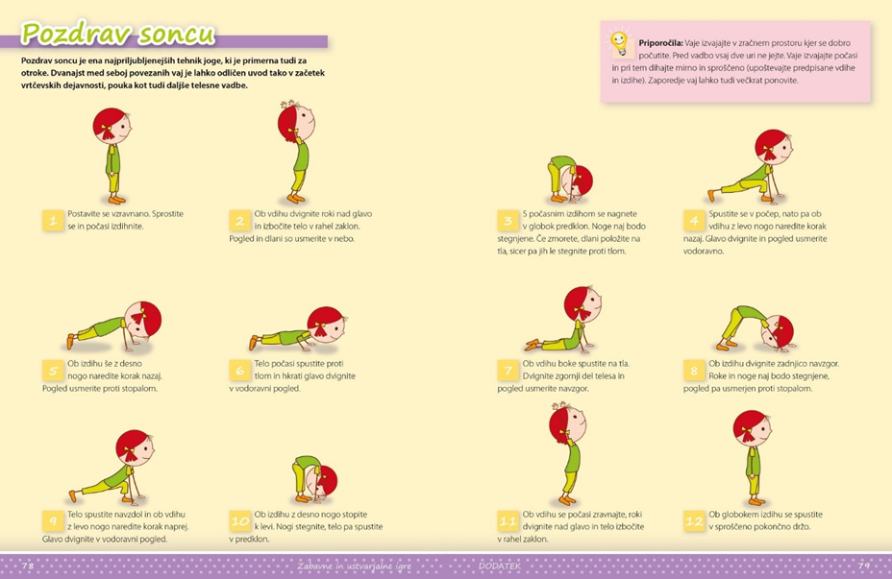
Dobro jutro!
Čaka te prijeten dan. Najprej ga pozdravimo.
Izberi si prostor in sam ali z vsemi člani, ki so doma, naredi POZDRAV SONCU.

Slide 3
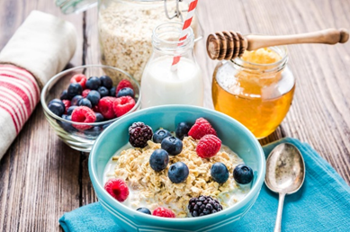
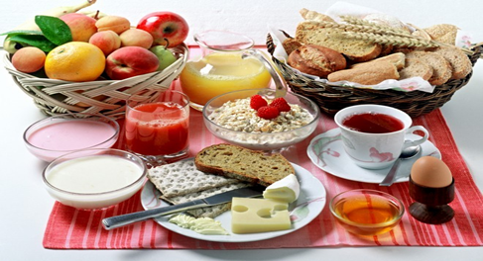
Čas za zajtrk
Sedaj se je potrebno okrepčati.
Sebi in ostalim članom pripravi
zdrav zajtrk.

Slide 4
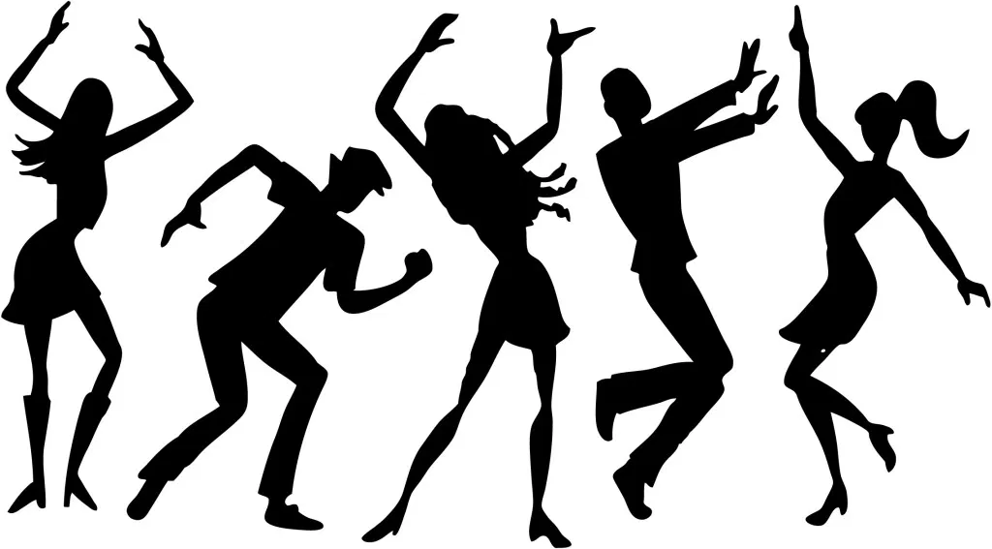
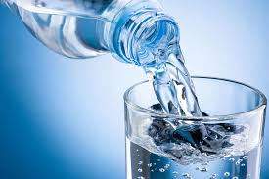
Čas za ples
Po zajtrku pospravi za seboj in se sprosti ob glasbi. Poišči JUST DANCE na spletu in odpleši tri koreografije.
Primer: https://www.youtube.com/watch?v=gCzgc_RelBA
Si popil kaj tekočine? Poskrbi, da imaš stekleničko z vodo vedno ob sebi.

Slide 5
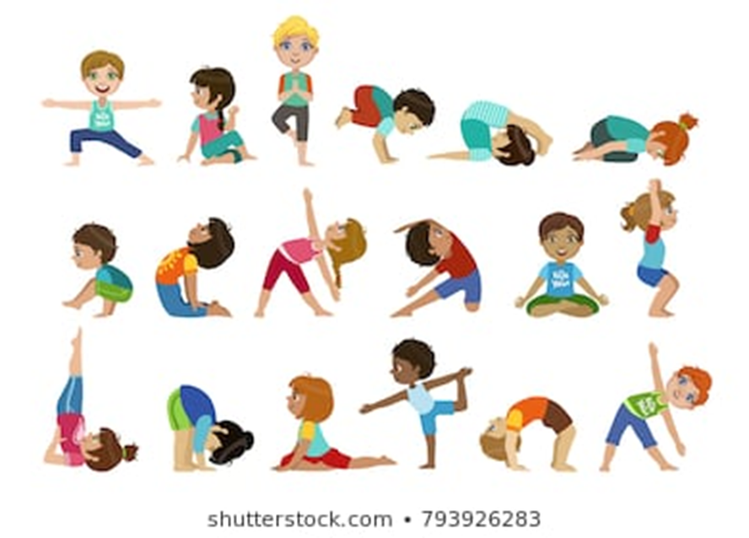
Čas za gibljivost
Potrebno je poskrbeti za tvojo gibljivost.
Poišči svoj prostor in naredi sklop vaj za gibljivost. Izberi med posnetkom ali sliko:
https://www.youtube.com/watch?v=jeNwE4VXqgs

Slide 6
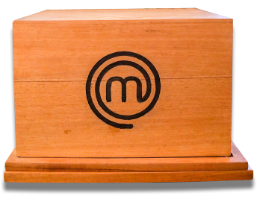
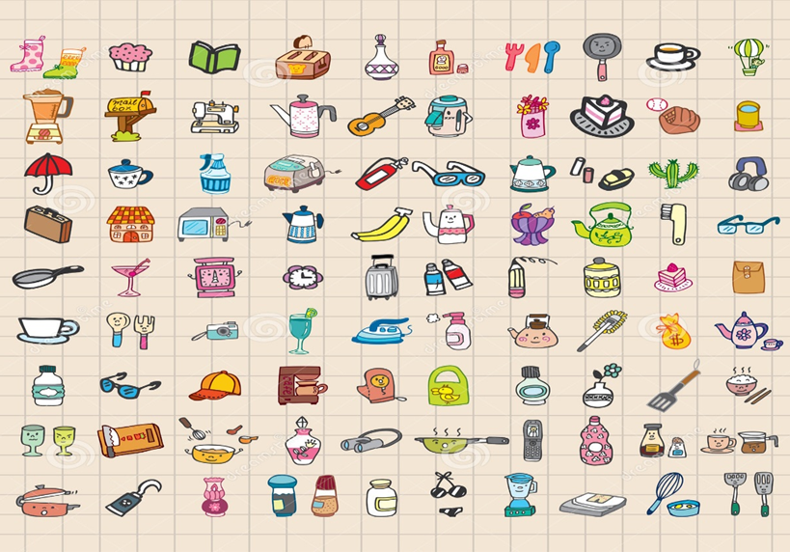
Čas za igro
Čas je za nadaljevanje športnih aktivnosti z igro:
Prosi družinskega člana, naj ti po svoji izbiri pripravi 5 rekvizitov (športnih in nešportnih). Ko jih odkriješ, imaš 20 minut časa, da se spomniš kar največ vaj, kjer moraš uporabiti vse rekvizite.
Nalogo si lahko tudi prilagodiš:
čas (daljši ali krajši)
pripravljeni rekviziti (več ali manj)
uporaba rekvizitov (različne kombinacije)

Slide 7
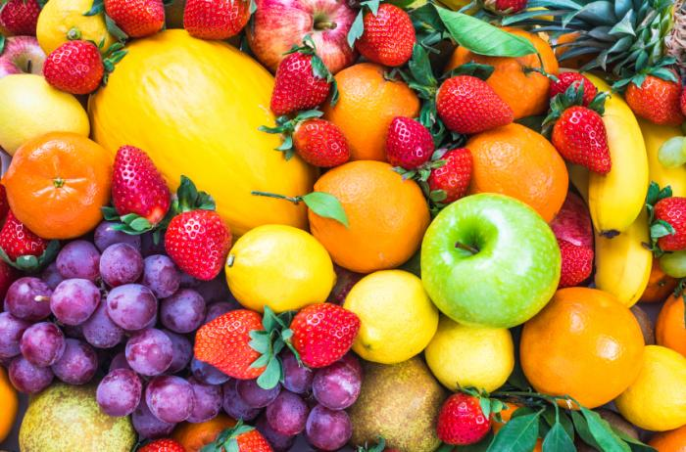
Čas za malico
Sledi malica. Usedi se in uživaj.

Slide 8
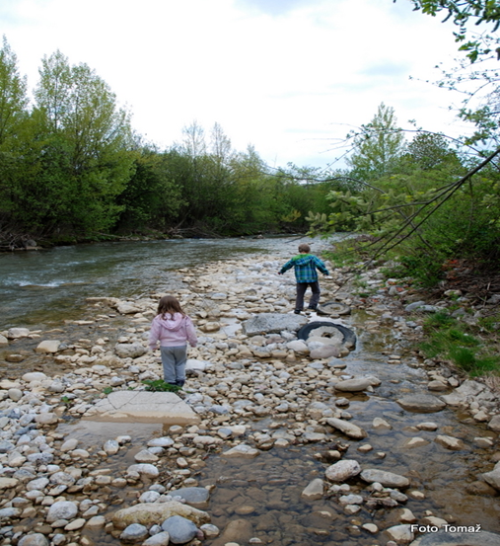
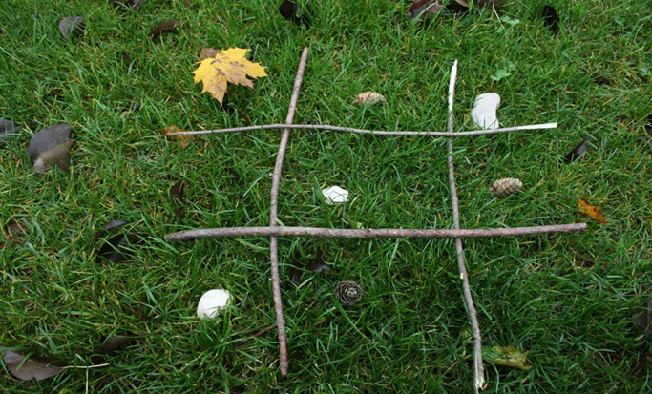
Pa nadaljujmo …
V družbi se odpravi do bližnjega gozda ali travnika. Tam si izberi 3 pripomočke (kamenčki, vejice, trava, storži) in z njimi ustvari čim več različnih vaj (vaje za moč, tekalne vaje, igra, metanje, zadevanje cilja …). Lahko delaš samo z enim pripomočkom ali pa jih kombiniraš po dva ali tri. Domišljija nima meja.

Slide 9
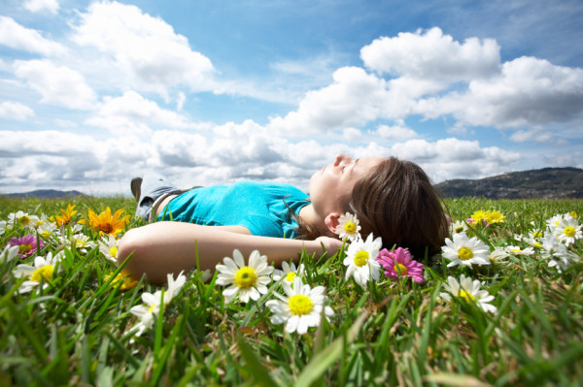
Čas za sproščanje
Po aktivnostih je na vrsti sproščanje. V naravi poišči svoj prostor in naredi takole:

Slide 10
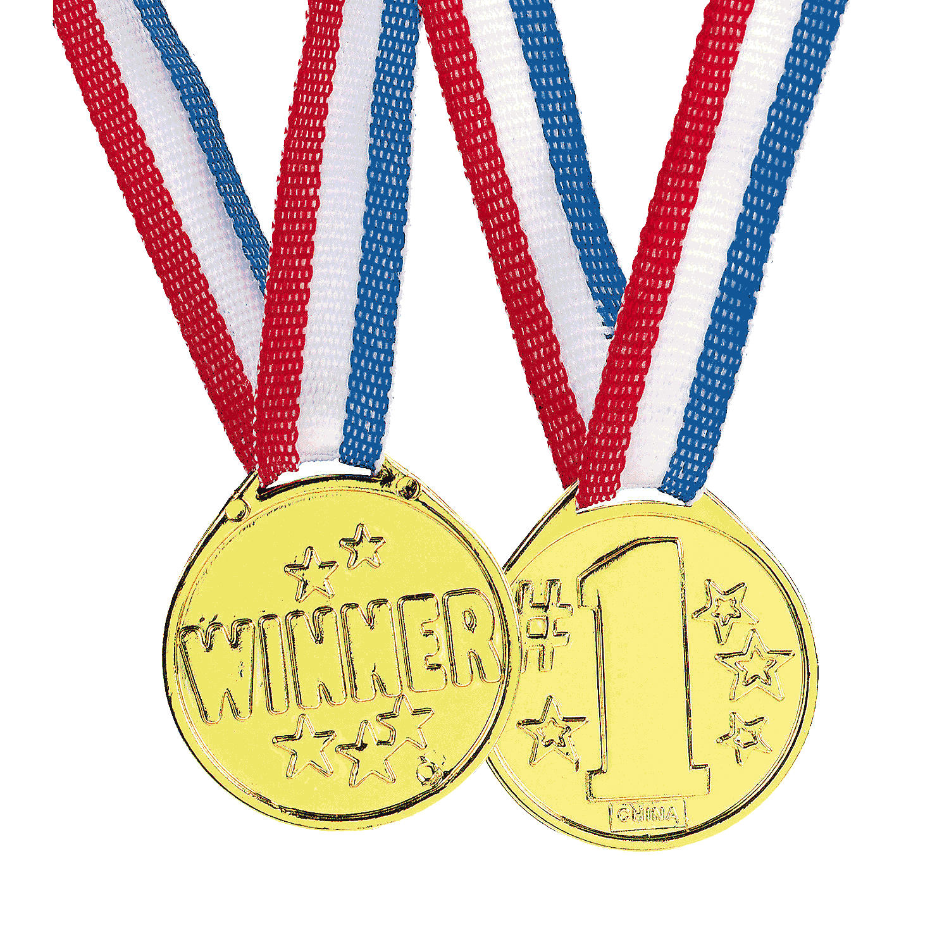
Zapri oči in si pripni svojo medaljo za izvedene aktivnosti:

